Slide 1
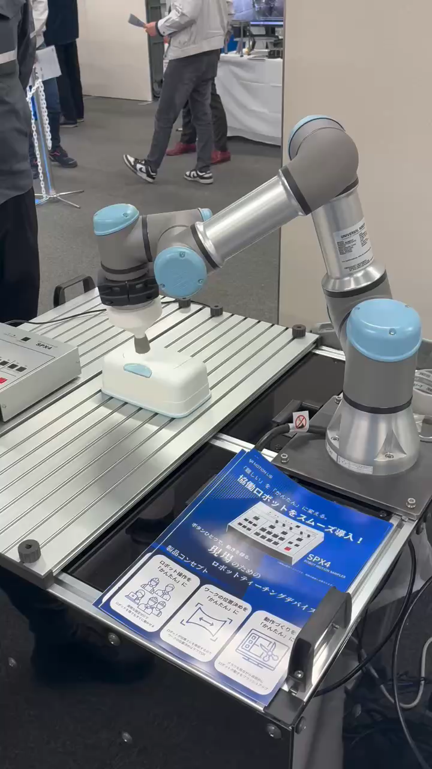
各出展者紹介-モーションリブ-
モーションリブ社の「SPX4(仮称)」は専門知識のない作業者にもボタン一つでロボットアームにティーチングを行うことができ、 多品種小ロットの現場や試験工程における省人化への貢献が可能。
内容
出展者
株式会社モーションリブ
製品名
SPX4(仮称)
製品の 特長
ロボットを直接手で動かしてボタンを押すだけで、複雑な動作を30秒で記録・再現できる
100段階の調整ノブにより、ワークにかかる力加減を調整することが可能
本体価格は約80万円〜と低コスト
解決する 課題
ダイレクトティーチングの簡易化
ワークにかかる力加減の調整
活用例
品質・耐久試験：ボタンの押し込みや扉の開閉など、実機を操作するような繰り返しテスト
多品種小ロットの加工作業：頻繁な段取り替えが必要な現場での、溶接、塗装、バリ取りなどの多様な工程

Slide 2
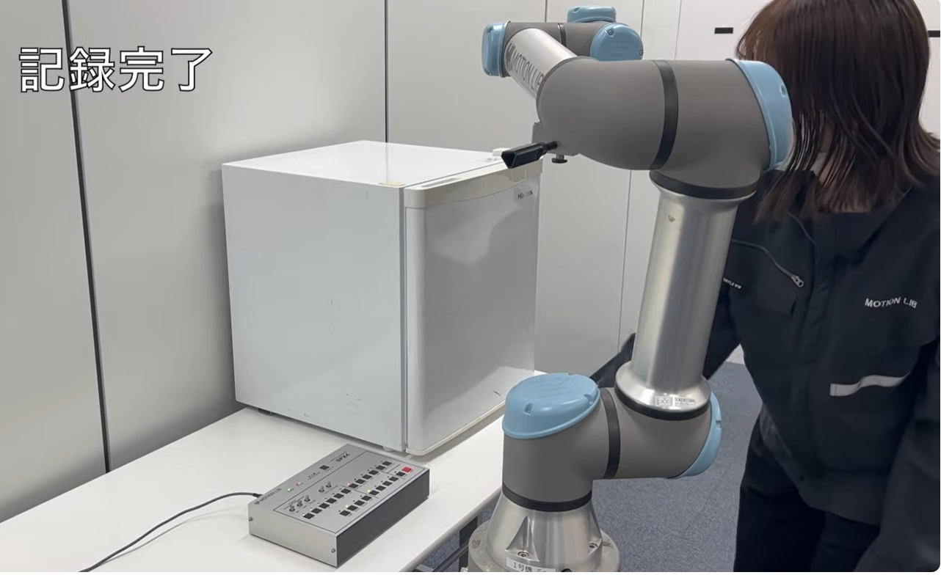
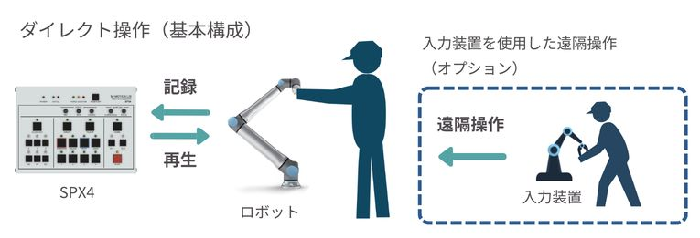
各出展者紹介-モーションリブ-
ボタン一つで簡単にダイレクトティーチングが可能、コンプライアンス量を調整することで、ドアの開閉の際の力加減を調整できる (恐らく力覚センサが搭載されていて接触力をセンシングしている)
ダイレクトティーチングをボタン一つで簡単に実施可能
コンプライアンス量(力に対してどれだけ変形するのか)を 調整し繊細なティーチングが可能
簡単にダイレクトティーチングができることをアピールしていたが、その価値はあまり感じない(営業が理解していない)
後々はリアルハプティクスとつなげることで価値を生み出す？
https://www.youtube.com/watch?v=D7QQXsb509E

